Slide 1
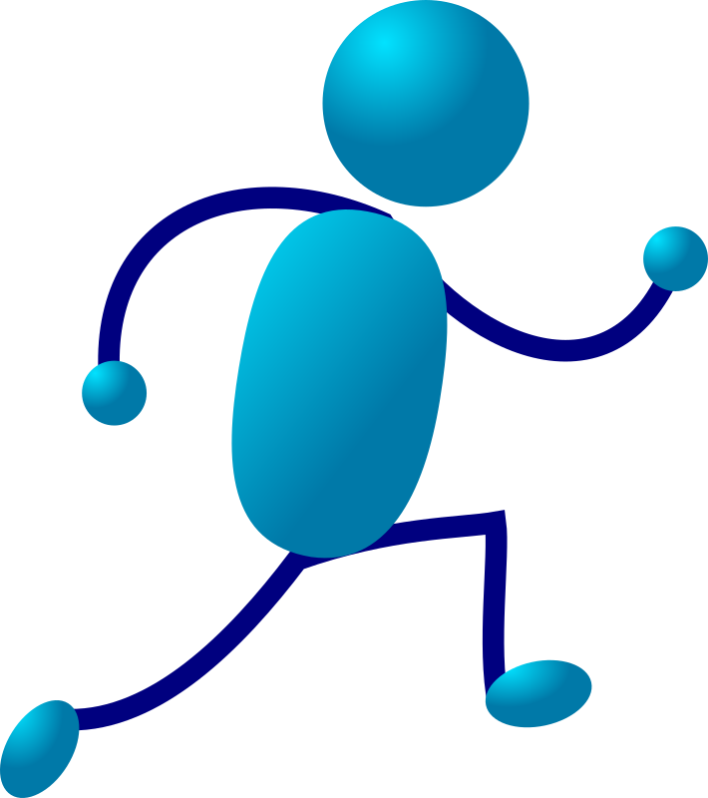
메인 화면
선생님 앱과 학생 앱이 분리 되었으면 좋겠음.
선생님 앱은 모든 학생 정보를 다 볼 수 있고
학생 앱은 자신의 정보만 볼 수 있음.
학부모는 학생 화면과 똑같은데, 학부모 한마디를 넣을 수 있음.
선생님 혹은 학생 탭 클릭
Hi-Pass
Up
체력
선생님
학생
학부모

Slide 2
학생버전 로그인 화면
학교 학년 반 번호 비밀번호를 입력해야 함
너무 입력할 것이 많은 것 같기도…
학생이 학생 명단을 업데이트 하면 학생이 로그인 할 수 있음
학생의 최초 비밀번호는 0000, 로그인 이후에 스스로 바꿀 수 있음
아이디는 학년,반,번호로 6학년 1반 2번 이면 060102
로그인 클릭
Hi-Pass
Up
체력
학교
양감초등학교
아이디
060102
비밀번호
0000
로그인

Slide 3
선생님 로그인 화면
회원가입을 간단하게 할 수 있었으면 좋겠음.
로그인 클릭
Hi-Pass
Up
체력
선생님 ver
아이디
비밀번호
로그인
회원가입

Slide 4
선생님 버전 첫 화면
설정 학생관리 미션 와글와글 클릭
선생님 버전에서 홈버튼을 누르면 이 화면으로 돌아옴
Hi-Pass
Up
체력
선생님 ver
설정
학생관리
미션
와글와글

Slide 5

선생님 ver
설정
이 앱을 우리학교만 쓰는 것이 아니라 다른 학교도 쓰려면 각각의 학교 등록이 필요함.
기준거리는 초등학교마다 운동장 크기가 다르기 때문에 등록이 필요함.
rfid기기의 인식과 인식 사이의 거리를 입력
영상등록은 학생 자기주도 학습을 위한 영상을 등록할 수 있음.
학생등록 클릭
Hi-Pass
Up
체력
설정
학교등록
기준거리
m
학생등록
영상등록

Slide 6
학생등록 페이지
학년과 반을 입력 후 다음을 누름
반의 개수는 학교마다 다르기 때문에 여러 반을 입력할 수 있도록 해야 함
학교 프로그램 중 나이스 라는 것이 있는데, 그 나이스에서 학생명부 엑셀을 다운 받을 수 있음.
그 엑셀파일을 바로 등록 가능하게 하면 더 좋겠음.
다음 클릭
선생님 ver
Hi-Pass
Up
체력
학생등록
학년
반
다음

Slide 7
선생님버젼 학생관리
학년과 반은 선생님 버전 학생등록에서 등록한 반만 나오도록 했으면 좋겠음
학년과 반을 누르면 그 반 학생이 나옴.
미션성공 횟수도 나옴
각 학생을 누르면 상세 정보가 나옴
김가가 클릭
Hi-Pass
Up
선생님 ver
체력
학생관리
1학년 | 2학년 | 3학년 | 4학년 | 5학년 | 6학년
1반 | 2반 | 3반 | 4반 | 5반 | 6반
번호 | 이름 | 미션성공
1번 | 김가가슬라이드 8 | 5/10
2번 | 나나나 | 4/10
3번 | 다다다 | 6/10

Slide 8

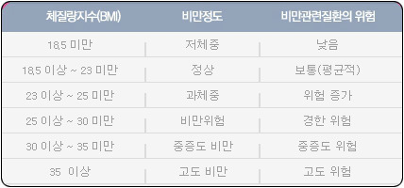
선생님 정보 학생관리 학생 상세정보
학생의 BMI지수-몸무게를 키의 제곱으로 나눈 값. 자동계산을 원함
운동기록 – 날짜가 나오면 날짜를 클릭하면 그 달리기의 상세 정보가 나옴
총 운동시간, 총 뛴 거리
미션 – 교사가 등록한 미션을 완수한 경우 자동으로 도장이 찍힘. 미션은 교사 미션 탭에서 변경 가능. 미션에서 공통 미션을 넣을 수도 있고 학생 개개인 별로 미션을 교사가 바꿀 수도 있음.
날짜 클릭
10km 뛰기 참잘했어요 클릭
3바퀴 클릭
Hi-Pass
Up
선생님 ver
체력
학생관리
4학년 1반 김가가 [여]
BMI : 24.15kg/m2 [경도비만]
운동기록
2017년 | 05월 | 29일
2017년 | 04월 | 21일
2017년 | 04월 | 20일
250m
500m
1000m슬라이드 22
총 운동 시간 | 15.3km | 총 뛴 거리 | 3시간 10분
미션
10km 뛰기 | 3시간 뛰기 | 1km 10분 안에 뛰기 | 2km 20분 안에 뛰기 | 15km 뛰기
1km 8분 안에 뛰기 | 1.5km 한번에 뛰기 | 20km 뛰기 | 4시간 뛰기 | 1km 6분 안에 뛰기

Slide 9
날짜를 클릭하면
뛴 거리와 시간 속도가 자동 완성돼 있음
거리에 따른 그래프 필요
거리 기준은 rfid 체크와 체크 사이의 거리임
홈버튼 클릭
Hi-Pass
Up
선생님 ver
체력
학생관리
4학년 1반 김가가 [여]
2017년 05월 29일
거리 | 1000m(4바퀴)
시간 | 8분
속도 | 5km/h

Slide 10
미션
미션은 10개? 를 등록할 수 있음
미션을 변경할 수 있음.
미션은 앱에서 자동 계산할 수 있는 것으로 변경해야 함
(어떻게??)
홈버튼 클릭
Hi-Pass
Up
선생님 ver
체력
미션
미션
10km 뛰기 | 3시간 뛰기 | 1km 10분 안에 뛰기 | 2km 20분 안에 뛰기 | 15km 뛰기
1km 8분 안에 뛰기 | 1.5km 한번에 뛰기 | 20km 뛰기 | 4시간 뛰기 | 1km 6분 안에 뛰기
미션
등록
10km 뛰기
등록하기

Slide 11
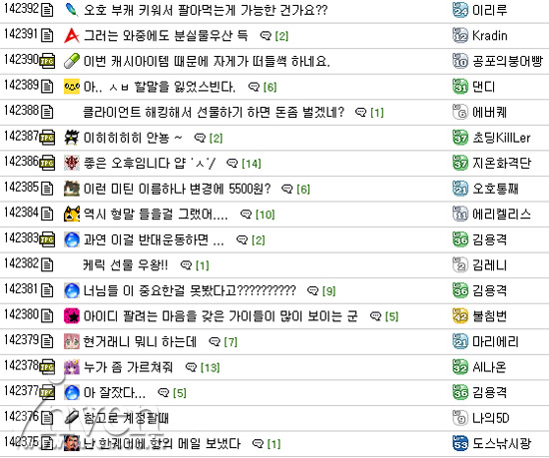
Hi-Pass
Up
선생님 ver
달리기를 하며 얻은 노하우나 경험담 느낌 등을 적을 수 있는 게시판
선생님 버전으로 들어가면 관리자 모드임.
글 삭제 가능
리플기능 등등
홈버튼 클릭
체력
와글와글

Slide 12
학생버젼 와글와글
달리기를 하며 얻은 노하우 경험 느낌 등등을 공유함
Hi-Pass
Up
학생 ver
체력
와글와글

Slide 13
학생버젼 첫 화면
기초정보 나의 체력 달리는 방법 와글와글 비밀번호 변경 등등
학생버젼 홈버튼을 누르면 여기로 옴
기초정보 클릭
Hi-Pass
Up
체력
학생 ver
기초정보
나의 체력
달리는 방법
와글와글
비밀번호 변경
선생님 한마디

Slide 14
학생을 일시에 등록하기 위한 창
어떤 학교는 예를 들어 남자는 1번부터 여자는 30번부터 시작하기도 하기 때문에 교사가 번호를 직접 넣는 것으로 함
번호와 이름을 넣고 완료를 누르면 학생 명단 일괄 등록 완료
엑셀파일로 업로드 가능하게 할 수 있는지???
학생등록 완료 클릭
Hi-Pass
Up
선생님 ver
체력
학생등록
번호 | 이름 | 번호 | 이름
엑셀파일 업로드
학생등록 완료

Slide 15
학생의 키와 몸무게를 입력
키와 몸무게로 BMI 지수가 자동 계산됨
자기 자신에게 하는 응원의 한마디 같은 것을 넣어도 좋겠음.
등록 클릭
Hi-Pass
Up
학생 ver
체력
기초정보등록
키
cm
몸무게
kg
등록

Slide 16
학생버젼 나의 체력
자신의 현재 상황을 알 수 있음
rfid 기기를 통해 얻은 데이터가 자동 업데이트 됨
이미 완수한 미션과 아직 완수하지 못한 미션이 한눈에 보이므로 동기유발이 됨
완료된 미션은 역대 이미 완료한 미션이 모두 보임.
날짜 클릭
Hi-Pass
Up
학생 ver
체력
나의 체력
4학년 1반 김가가 [여]
BMI : 24.15kg/m2 [경도비만]
운동기록
2017년 | 05월 | 29일슬라이드 29
2017년 | 04월 | 21일
2017년 | 04월 | 20일
1바퀴
2바퀴
3바퀴슬라이드 22
총 운동 시간 | 15.3km | 총 뛴 거리 | 3시간 10분
미션
10km 뛰기 | 3시간 뛰기 | 1km 10분 안에 뛰기 | 2km 20분 안에 뛰기 | 15km 뛰기
1km 8분 안에 뛰기 | 1.5km 한번에 뛰기 | 20km 뛰기 | 4시간 뛰기 | 1km 6분 안에 뛰기
완료된 미션 보기

Slide 17
자신이 뛰었던 거리와 시간 평균속도를 알 수 있음
그래프를 스스로 확인할 수 있으므로 어느 구간에서 더 빠르게 뛰어야 하는지 어느 구간에서 페이스조절을 해야 하는지 알 수 있음.
Hi-Pass
Up
학생 ver
체력
나의 체력
4학년 1반 김가가 [여]
2017년 05월 29일
거리 | 1000m
시간 | 8분
속도 | 5km/h

Slide 18
학생이 본인의 비밀번호를 변경할 수 있음.
자신의 페이지엔 본인의 키나 몸무게 같은 민감한 정보가 있으므로 다른 학생이 자신의 페이지에 들어오지 못하게 하기 위함
비밀번호 변경 클릭
Hi-Pass
Up
학생 ver
체력
비밀번호 변경
현재 비밀번호
새로운 비밀번호
비밀번호 확인
비밀번호 변경

Slide 19
올바른 달리기 자세를 알려주는 영상
학생이 스스로 보며 올바른 자세를 학습할 수 있음
자기주도 학습을 위함
각 탭을 클릭하면 달리기 지도 영상이 나옴.
홈버튼 클릭
Hi-Pass
Up
학생 ver
체력
달리기 방법
호흡법 및 자세
단거리
오래 걷기, 달리기

Slide 20
선생님이 학생 개개인의 미션을 따로 부여할 수 있도록 했으면 좋겠음.
Hi-Pass
Up
선생님 ver
체력
미션부여
4학년 1반 김가가 [여]
미션
10km 뛰기 | 3시간 뛰기 | 1km 10분 안에 뛰기 | 2km 20분 안에 뛰기 | 15km 뛰기
1km 8분 안에 뛰기 | 1.5km 한번에 뛰기 | 20km 뛰기 | 4시간 뛰기 | 1km 6분 안에 뛰기
미션
변경
15km 뛰기
등록하기

Slide 21
학생 개개인마다 선생님, 학부모가 메모를 줄 수 있으면 좋겠음.
Hi-Pass
Up
학생 ver
체력
선생님 응원 한마디
김가가야 달리기 기록이 점점 나아지고 있구나~ 노력 파이팅 입니다!!
학부모 응원 한마디
우리 딸 열심히 하는 모습이 너무 대견하구나 엄마가 치킨 사줄께

Slide 22
거리별 정렬
그 거리를 뛴 날짜와
각 날짜 별 시간이 나오는 그래프
Hi-Pass
Up
선생님 ver
체력
학생관리
4학년 1반 김가가 [여]
1000m(4바퀴)
2017년 | 04월슬라이드 9 | 01일
2017년 | 04월 | 09일
2017년 | 04월 | 20일

